Slide 1
波動率介紹 & 波動率對Greeks影響
唐心誠

Slide 2
Outline
波動率介紹
波動率與時間對選擇權Greeks的影響
高階Greeks簡介
如何管理相同到期日的多個契約(部門Vol model介紹)
如何管理不同到期日的多個契約(forwardVol 介紹)
部門Vol model之實務交易簡介
波動率價差交易簡介

Slide 3
波動率
影響選擇權價格因子中最難以捉摸的因子
波動率越高，選擇權越有價值
到期日越長，選擇權越有價值
不確定性越高=越有價值?
Notes:
由於選擇權本身報酬不對稱性的原因,突顯波動率的價值

Slide 4
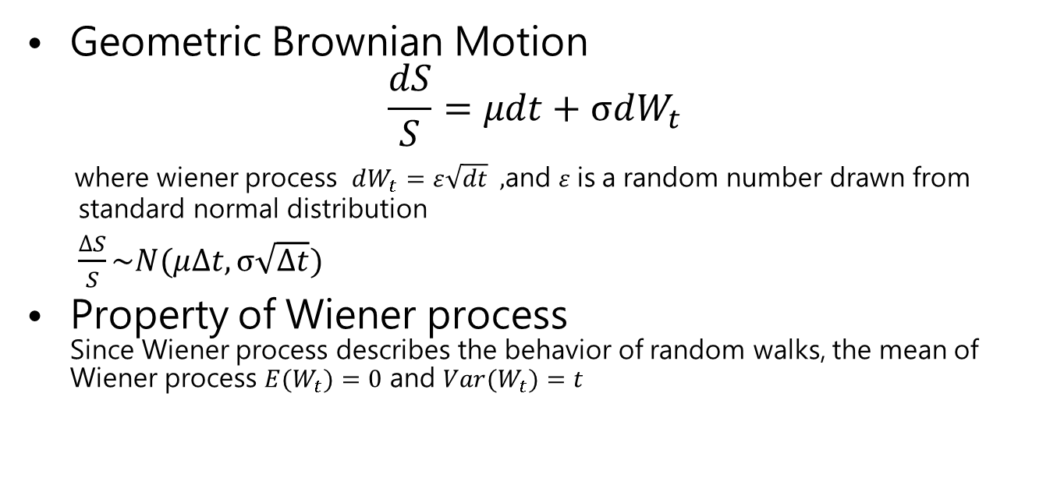
Brownian Motion
Geometric Brownian Motion $\frac{dS}{S}=μdt+σdW_{t}$
where wiener process $dW_{t}=ε\sqrt{dt} ,$and $ε$ is a random number drawn from standard normal distribution
$\frac{∆S}{S}\sim N(μ∆t,σ\sqrt{∆t})$
Property of Wiener process Since Wiener process describes the behavior of random walks, the mean of Wiener process $E(W_{t})=0$ and $Var(W_{t})=t$

Slide 7
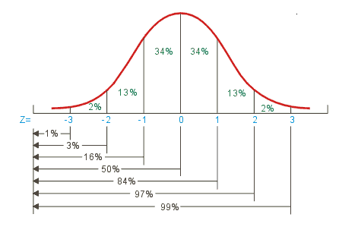
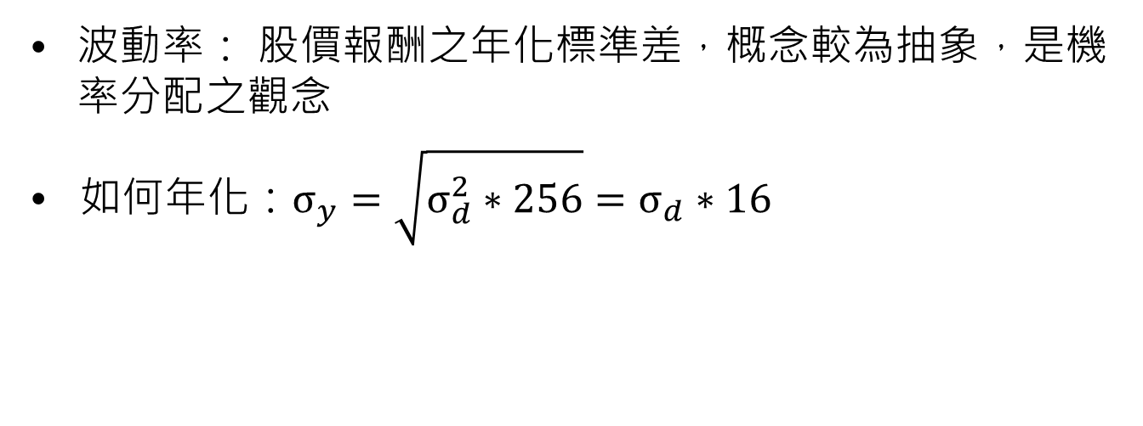
波動率與機率分配
波動率： 股價報酬之年化標準差，概念較為抽象，是機率分配之觀念
如何年化：$σ_{y}=\sqrt{σ_{d}^{2}∗256}=σ_{d}∗16$
Notes:
估計交易日一年約256天
2018~2020實際 244~246
256個常態相加變異數256倍，標準差 根號256倍 =16倍

Slide 8
B-S標的資產的機率分配

Slide 9
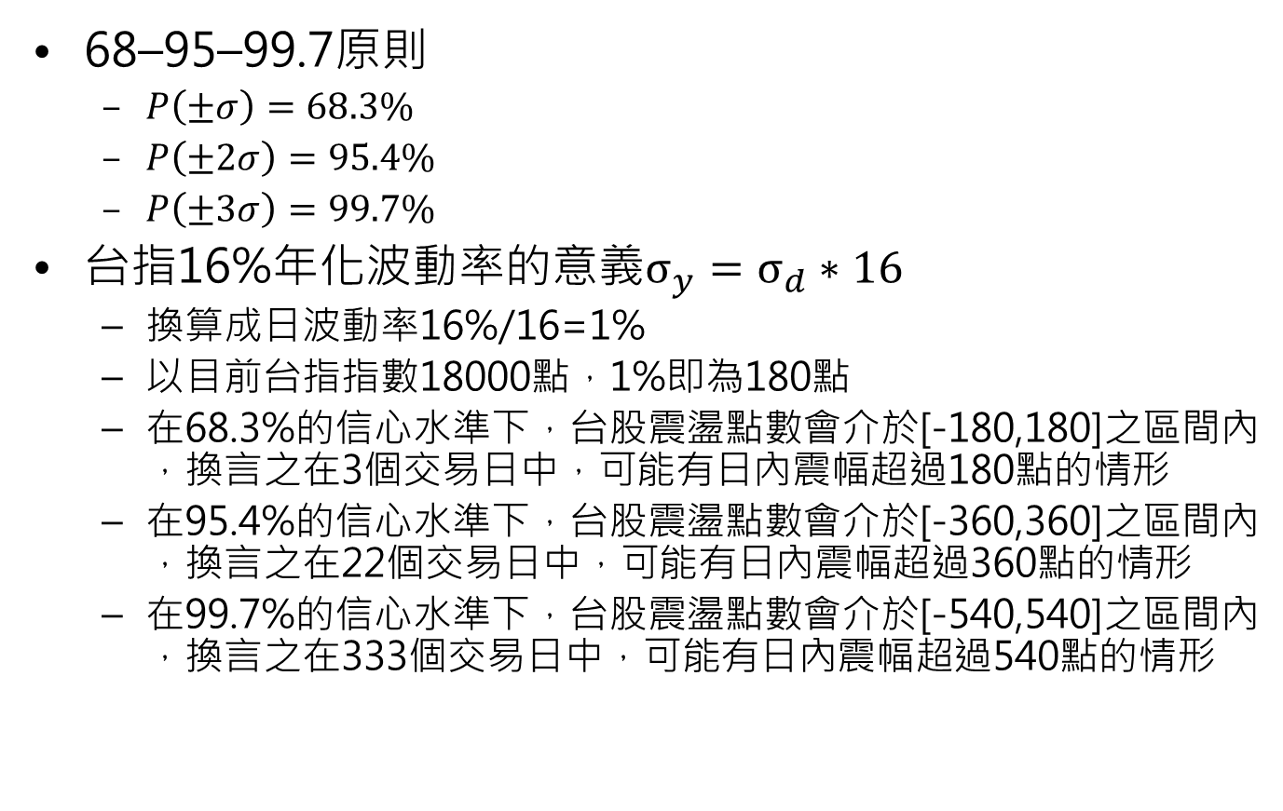
價格波動率的意義
68–95–99.7原則
$P\left(±σ\right)=68.3\%$
$P\left(±2σ\right)=95.4\%$
$P\left(±3σ\right)=99.7\%$
台指16%年化波動率的意義$σ_{y}=σ_{d}∗16$
換算成日波動率16%/16=1%
以目前台指指數18000點，1%即為180點
在68.3%的信心水準下，台股震盪點數會介於[-180,180]之區間內，換言之在3個交易日中，可能有日內震幅超過180點的情形
在95.4%的信心水準下，台股震盪點數會介於[-360,360]之區間內，換言之在22個交易日中，可能有日內震幅超過360點的情形
在99.7%的信心水準下，台股震盪點數會介於[-540,540]之區間內，換言之在333個交易日中，可能有日內震幅超過540點的情形

Slide 10
價格波動率的類型
Actual volatility
The standardized measurement of the fluctuation of a market, from a given time until expiration, is call actual volatility
Historical volatility
The past market behavior measurement is called historical volatility
Forecast (Future) volatility
The volatility of the underlying future which is generated by using statistical methods to analyze historical data.
Implied volatility
Implied volatility is a component of an options current price.
Notes:
資料區間很重要，假設我是每天收盤避險，我要看日K回推256
如果我是盤中五分鐘避險一次，我要看5分K避險

Slide 11
不同天期的波動率
通常利用過去n天的資料估計出的波動率來預測n天期的波動率

Slide 12
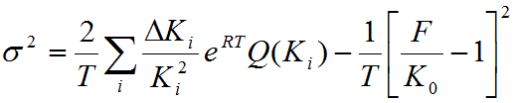
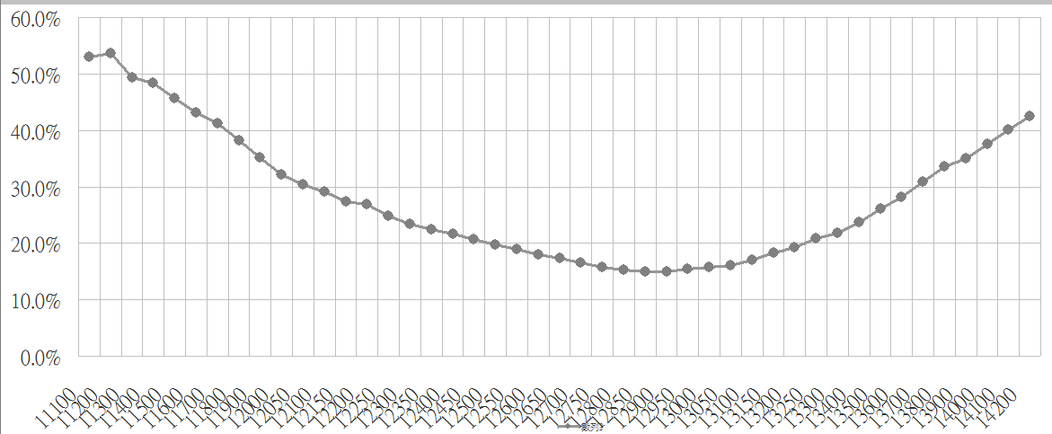

VIX指數
未來30天的年化波動度
選取到期日最接近30天的兩個序列，分別計算年化變異數
T：Time to Maturity
F：隱含期貨價
K₀：價平的履約價
K_{i}：各選擇權履約價
△K_{i}：履約價間距
R：無風險利率
Q(K_{i})：各選擇權買賣中價
利用近遠月為年化變異數內插(或外插)再年化，開根號即可得30天期波動率

Slide 13
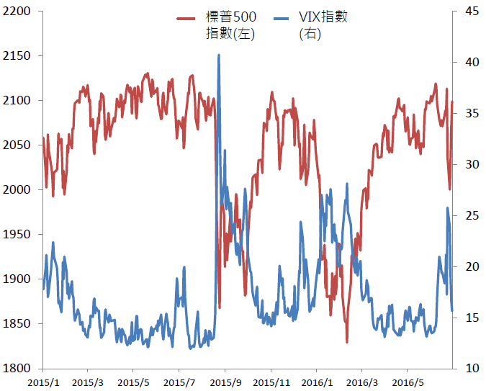
VIX 指數
當S&P500指數下跌，VIX指數上升，負相關的走勢吸引避險投資人的目光
但VIX指數不容易複製，投資人可持有VIX Future

Slide 14
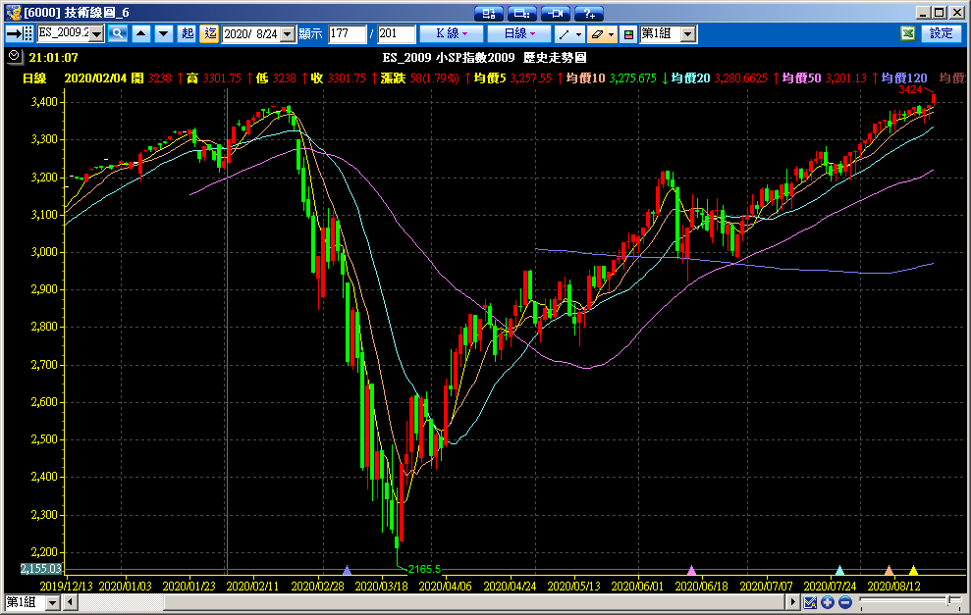
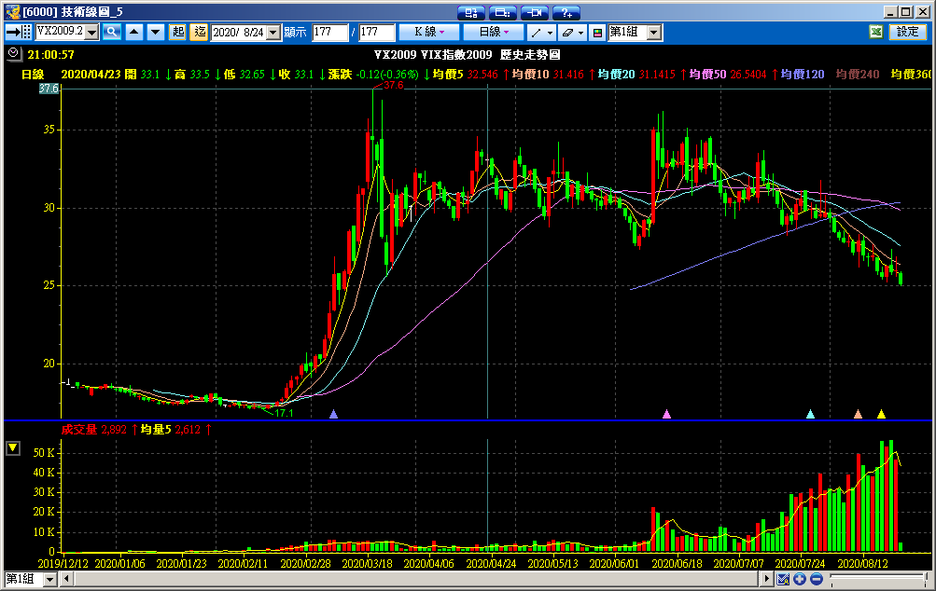
VIX 指數
2019年底~2020/8/24 S&P期貨與VIX期貨走勢
Notes:
美股 最低17.1 最高37

Slide 15
波動率與時間對Greeks的影響

Slide 16
Option Greeks

Slide 17
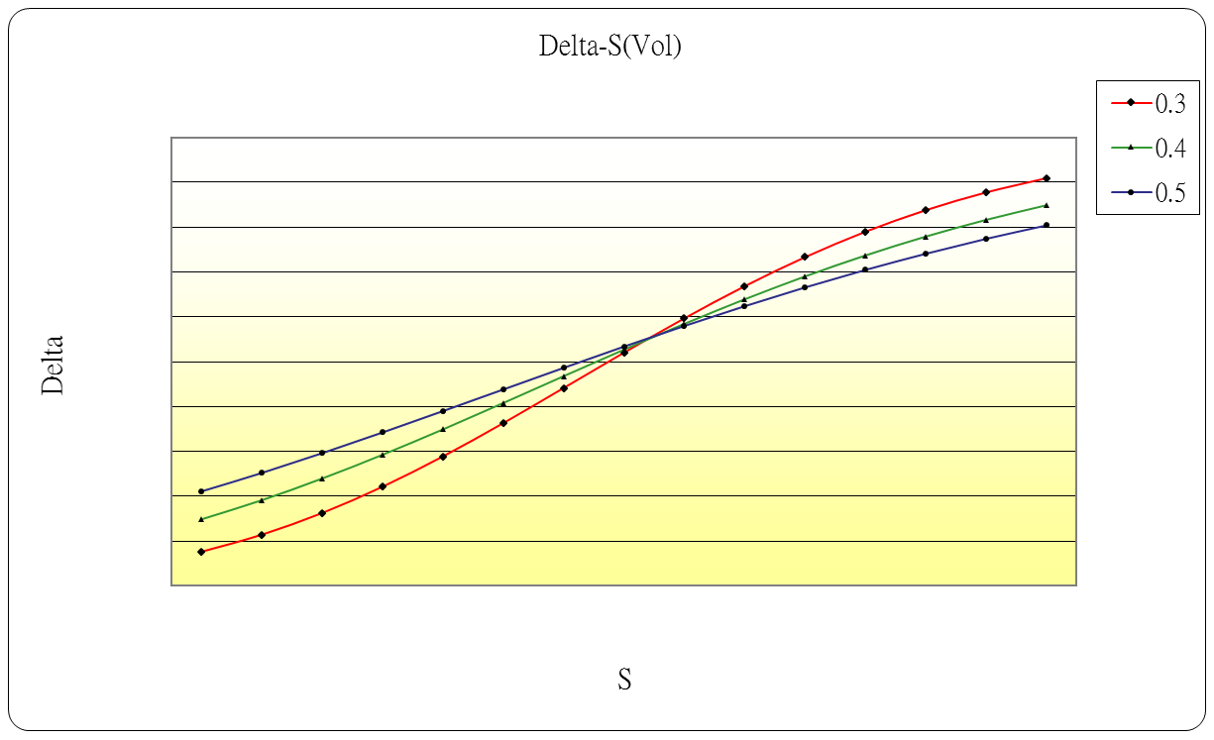
Vol 對Delta的影響
Notes:
隨著vol越低，
Delta隨S變化越敏感
Dleta就是價內的機率
隨著波動度降低， S影響力越大

Slide 18
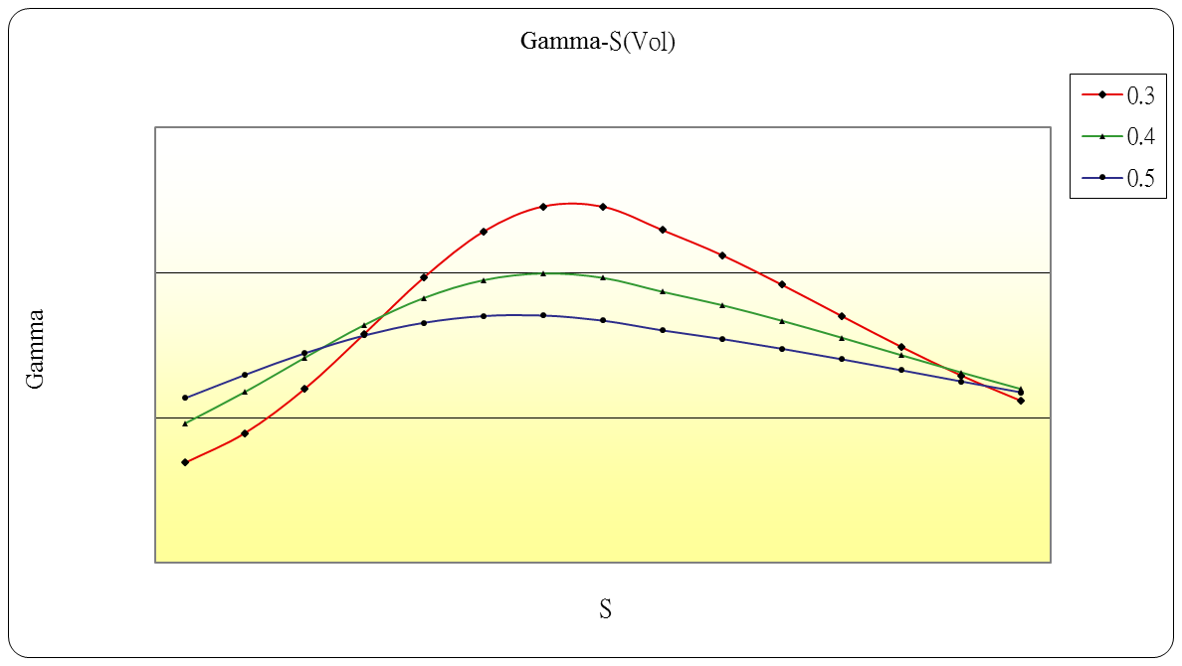
Vol 對Gamma的影響
Notes:
Gamma是delta對S微分，從剛剛的圖可以看出來
波動率越低斜率變化比較陡 圖形長這樣
Gamma是S變化長出來的delta，
當波度度低時 已實現的S帶來的多空單變化比較敏感，
就像是S已經到這邊了波動度低離開這個區間的機率低，所以G比較大 比較敏感
所以波動度越低的變化方向其實跟t越短一樣

Slide 19
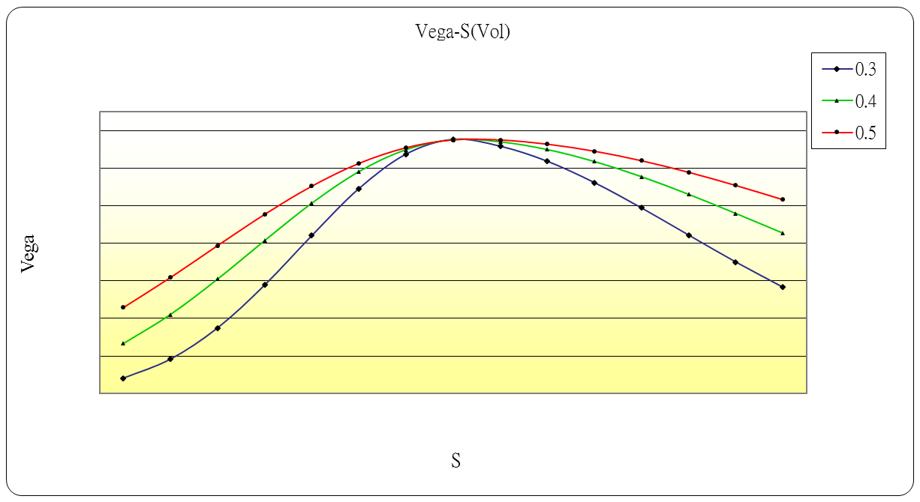
Vol對Vega的影響
Notes:
vega是vol變動1%帶來的損益
在同一條線 同一個vol下
考慮損益不對稱性 在價平多波動1%帶來的損益變化最大，所以價評vega最大，價內或價外較低
同一條下S偏離價平vega會下降(vanna)
價外高vol的時候多波動1%像是+-G 在走出去以後多走1%帶來的效益會更高
Vega對vol微分是 vomma 但這個很少用

Slide 20
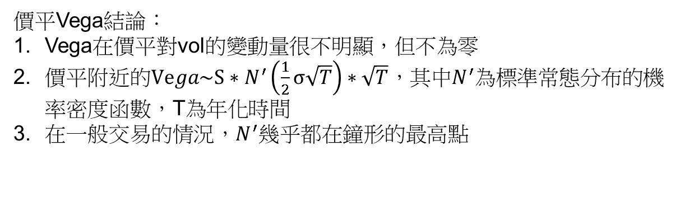
Vol對Vega的影響
價平Vega結論：
Vega在價平對vol的變動量很不明顯，但不為零
價平附近的$Vega\sim {S∗N}^{′}\left(\frac{1}{2}σ\sqrt{T}\right)∗\sqrt{T}，$其中$N^{′}為標準常態分布的$機率密度函數，T為年化時間
在一般交易的情況，$N^{′}$幾乎都在鐘形的最高點

Slide 21
小結
Vol和t對greeks的影響效果類似
價平的vega最大，但對vol極不敏感；價內、 價外的vega對vol較 敏感
Notes:
波動的期望值大概就是變異數 sigma^2*T
所以sigma和T帶來的影響同向

